Slide 1
COMPATIBLE 10-BIT ANALOG-TO-DIGITAL CONVERTOR (A/D) MODULE

Slide 2
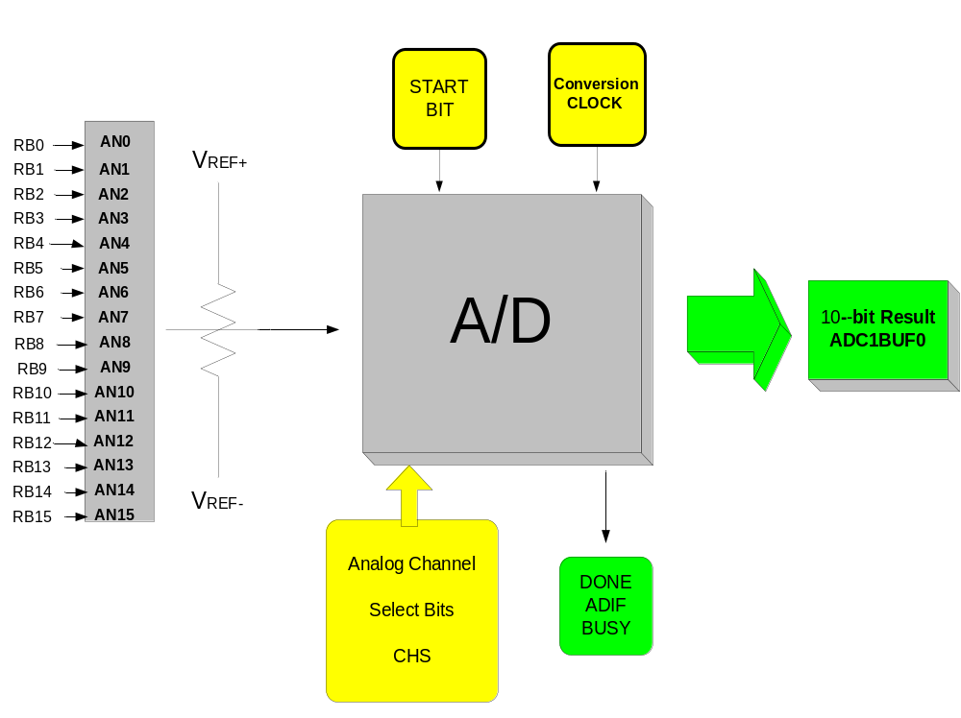

Slide 3
את הביטים הנ"ל יש לכוון בהתאם לאנלוגיים, לפני תחילת השימוש בדומה למה שעשינו עם המקלדת...
קצב המרה(בר תיכנות).
מהירות גבוהה פוגעת בדיוק!!
ביט אנלוגי שונה מביט דיגיטלי!!!
ביט Enable לרכיב
מד טמפרטורה. בכרטיס ישנו חיישן חום מובנה ליד הנגד המשתנה
(לפרוייקטיי גמר עם פן או להביור...)
אוגר המכיל את תוצאת ההמרה.
מכיל את הערך הדיגיטלי/בינרי של המתח בכניסה הנדגמת, בביט האנלוגי של הכניסה הנדגמת נניח של:
RB8
נשים לב שזהו אוגר 10 ביט!!
נגד משתנה, ווסת הקובע/מייצר מתח(ערך אנלוגי) בין מקס' וולט למינ' וולט (אצלנו בין 0 ל- 3.3 וולט)
ביטים אנלוגיים לכניסות מתח חיצוניות
זהו נגד משתנה. כברירית מחדש ערכי ה-
Vref- ו- Vref+ הם בין 0 ל- 3.3 וולט.
אך ישנם מקרים בהם נרצה לכוון/להתאים ערכי מתח שונים לנגד המשתנה מהסיבות הבאות:
הנגד לא מסוגל פיזית לשאת מתח מסויים.
אנו יודעים מראש שאנחנו עובדים אם תחום מתחים קטן יותר מזה של ברירת המחדל במערכת ונוכל להקטינו ובכך להגדיל את רמת הדיוק של הרכיב בעבור מקרים אלו.
ביט המשמש לבדיקת סיום העבודה, האם ההמרה הסתיימה ויש תוצאה באוגר.
(ניתן גם בעזרת פסיקה)
רגיסטר הניתן לכיוון בתוכנה.
בוחר איזו כניסה נדגמת:
RB8, RB9….

Slide 4
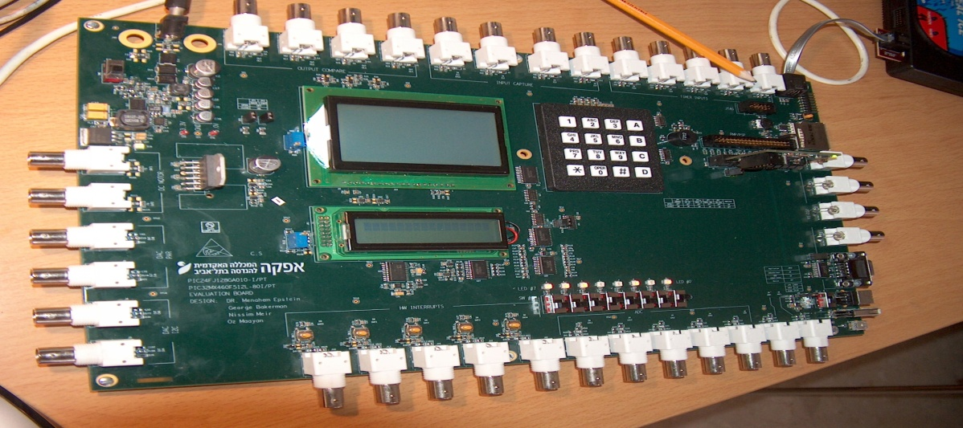
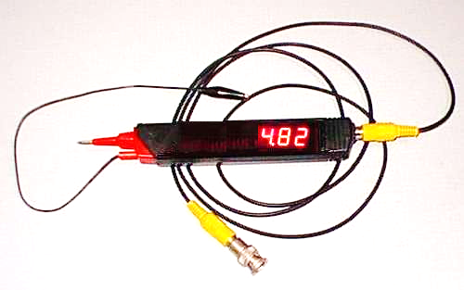
"סופר פרוב "
כרטיס מעבדה זה מכיל בנוסף לכניסות
המפסקים והמקשים, גם ממירים:
-ממילה דיגיטאלית ליציאת מתח אנלוגי 5 כניסות ממירים.
-מאותות כניסה אנלוגיות למילות כניסה דיגיטאליות.
ניסוי מס' 6 במסגרת הקורס.
מדידת מתח – והמרה לערך דיגיטאלי.
מטרת הניסוי –
הצגת מד המתח על גבי תצוגת LCD
כניסת המתח תתבצע בעזרת ספק הכוח במעבדה.

Slide 5
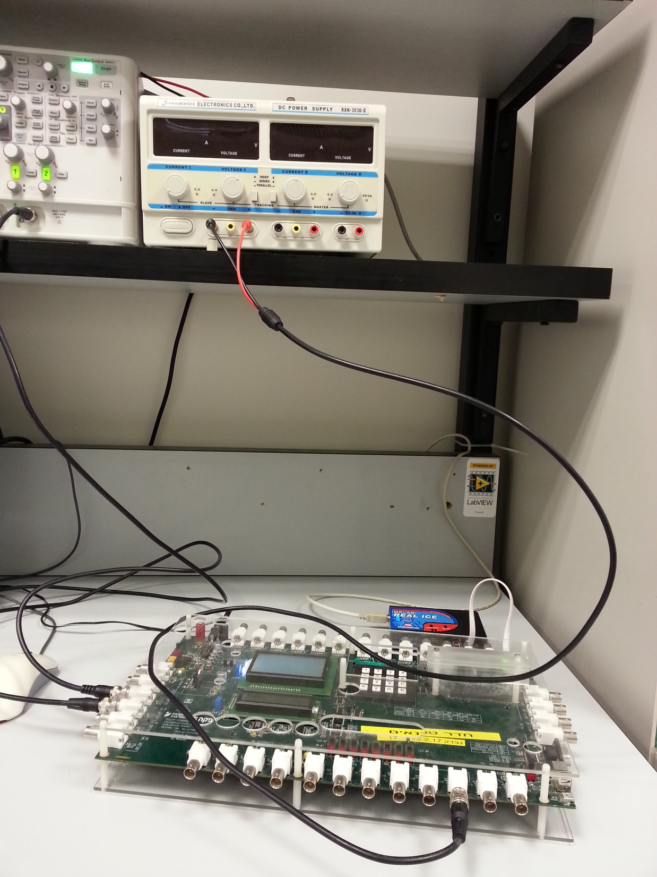
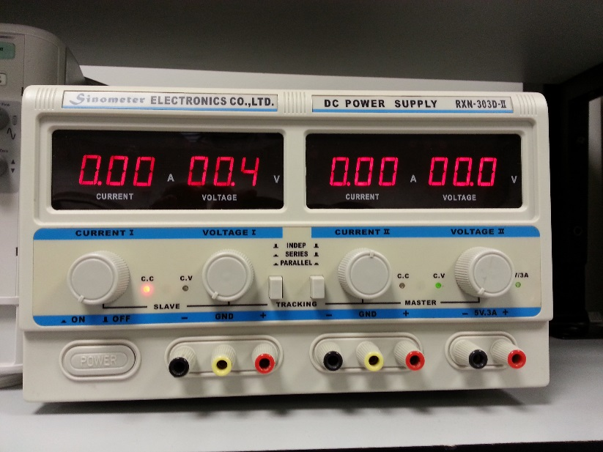
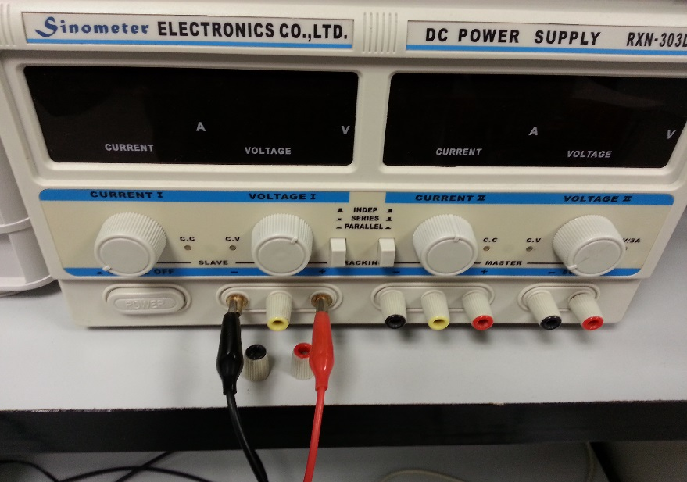
ובינתיים במעבדה....
מצב פעולה שבו שני הווסתים בלתי תלויים.
הלחצנים לא לחוצים!
קביעת מתח
חיבור, במקרה שלנו מסובבים החוצה את הראשים ומשתמשים בתנינים
מחובר כרגע ל-
RB9/CH9

Slide 6
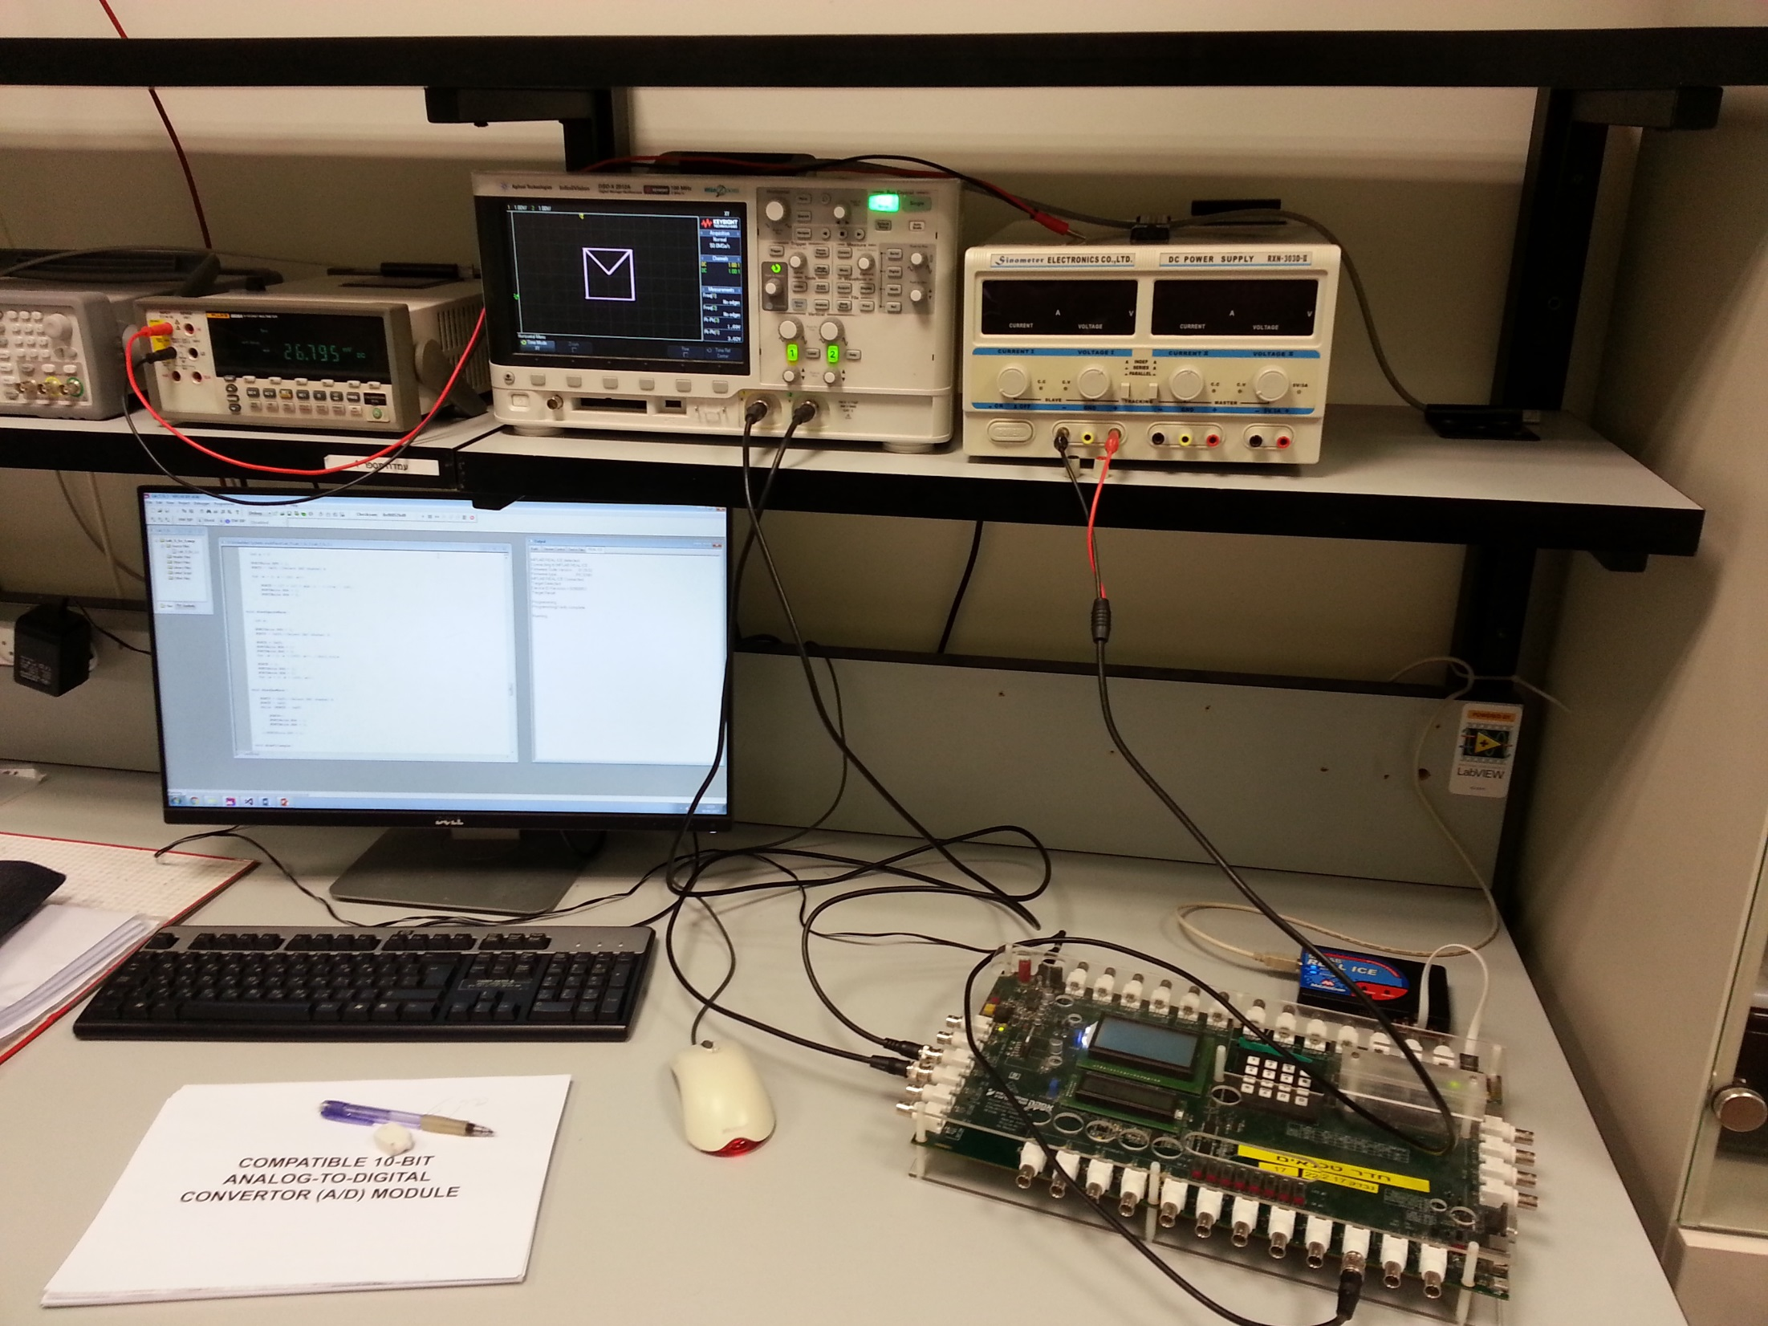
וולטמטר
מקור מתח חיצוני
סקופ(מראה גלים)
REAL ICE
צורב למעבד את התוכנית
מצגת 6
אפשטיינון

Slide 7
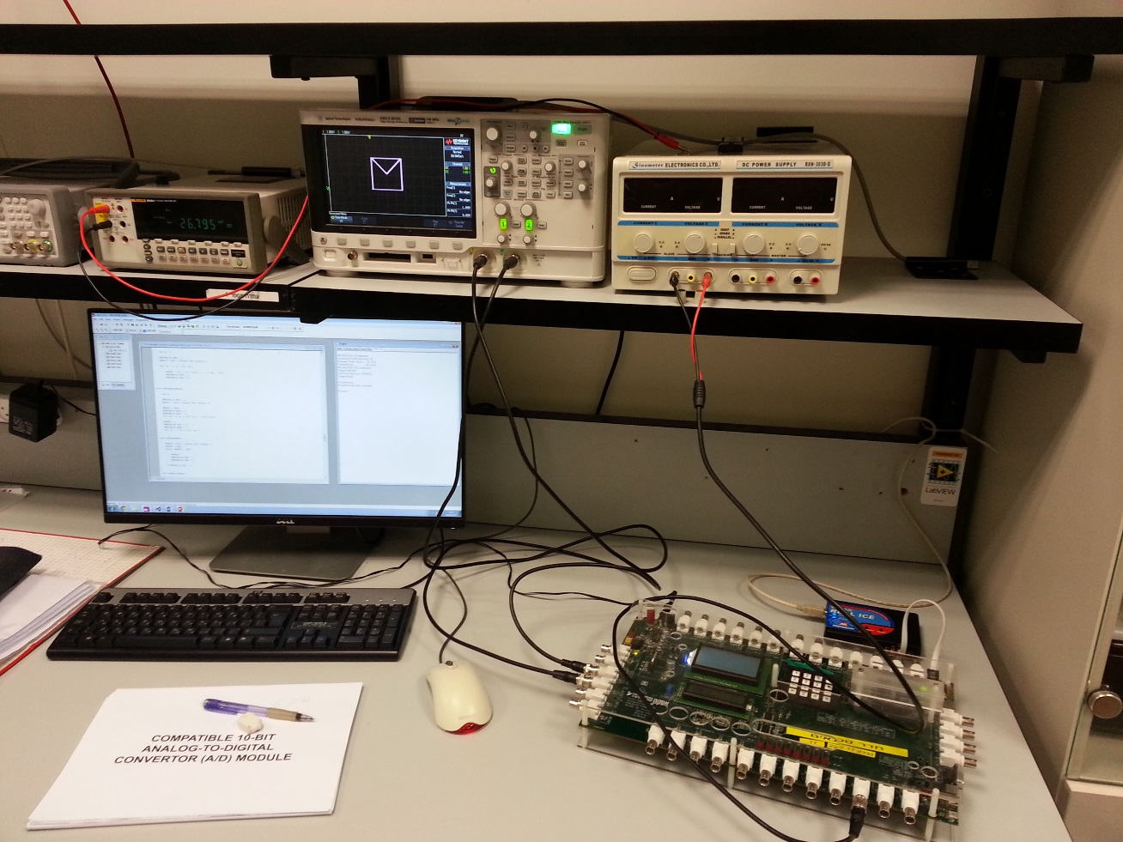
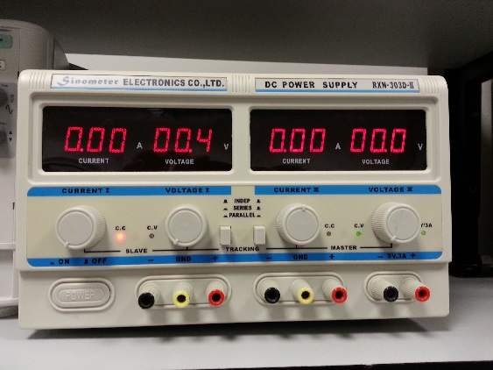

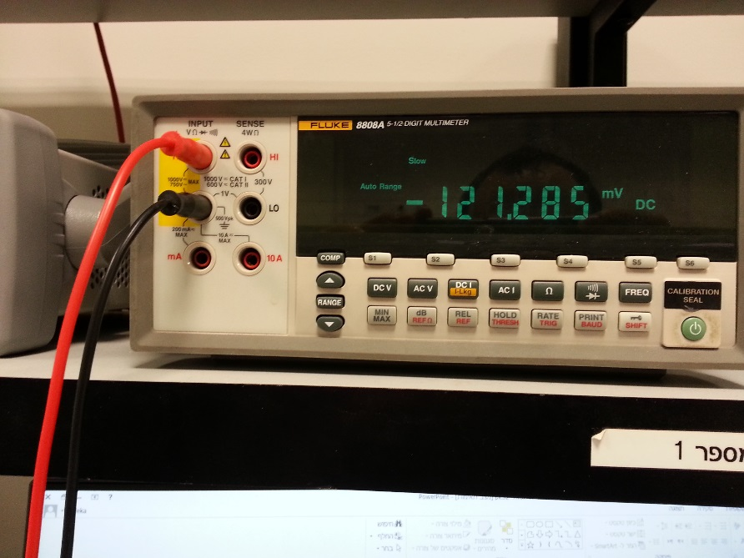
מקור המתח החיצוני לא מדויק כדי לא לשרוף את כרטיס המעבדה ניתן תחילה לחברו לוולטמטר ולוודא שאיננו עוברים את המתח המקסימלי 3.3 וולט.....למרות שמנחם אמר שיש מגן מובנה נגד זה....

Slide 8
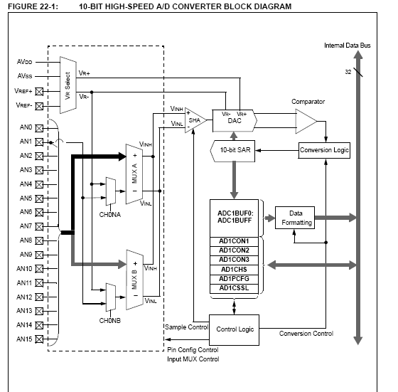
16 רגיסטרים בני 10 ביט, אחד מהם משמש אותנו לתוצאת ההמרה, הראשון
כאשר רכיב ה-
A/D
פנימי, יושב בתוך ה-PIC/המעבד כמו אצלנו בלוח המעבדה! אז נצטרך להתייחס לכל הרגיסטרים הללו ובמידת הצורך לקנפג אותם למשל:
-לקבוע שהרכיב פועל
-לקבוע שהרכיב מבצע דגימה
-לקבוע את מהירות ההמרה
-לקבוע אילו כניסות נדגמות בפועל
וכולי.
הסיבה היא שבגלל שהרכיב במעבד ומדובר ברגסיטרים אז הרי הם יכולים לשמש את המעבד לצרכים אחרים שלא קשורים למה שאנחנו רוצים לעשות...
במבחן:
מנחם מוציא את הרכיב הזה מהמעבד ולכן לא נצטרך לקנפג אותם כמו שאנחנו עושים במעבדה!
במקום זאת! , נקבל רגליים שאיתם נצטרך להשתמש בבחינה....
ישנם שני רכיבי MUX ושני ערוצים שניתן לעבוד איתם
(בהמשך ניתן יהיה לראות איך לקנפג את הרגיסטרים המתאימים לכך) מנחם קורא לזה "דיפרנציאל" הכוונה היא שניתן בפועל לדגום שתי כניסות שונות ולעשות משהו עם הערכים הנדגמים בהשוואה אחד לשני....

Slide 9
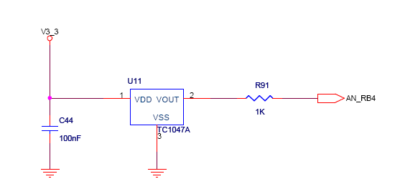
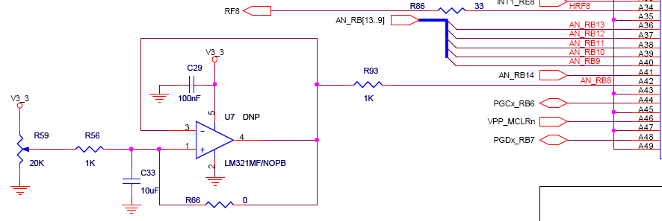

Slide 10
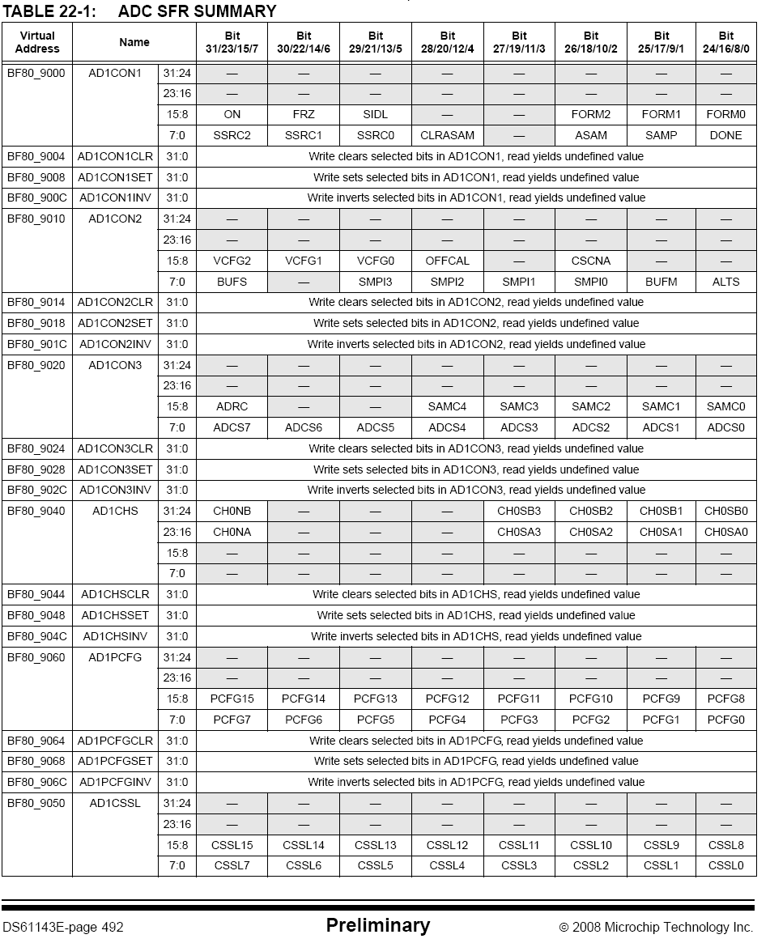
אילו ביטים בעמודה זו
טווח ביטים בשורה זו
בעוד טבלאות אחרות נכנסות לעומק מה תפקידו של כל רגיסטר ברכיב ההמרה הזה וכיצד ניתן לקנפג אותו,
זוהי טבלה מסכמת וכדאי להיעזר בה כאשר עוברים על התוכנית.
בחלק התחתון לא היה מקום אבל לכל אחד מששת הרגיסטרים:
AD1CON1
AD1CON2
AD1CON3
AD1CHS
AD1PCFG (known from keyboard!)
AD1CSSL
יש את אותן פעולות קינפוג לפי ביטים/מסכה:
קליר לפי ביטים/מסכה
סט לפי ביטים/מסכה
היפוך/שלילה פר ביט לפי מסכה
אלו פעולות המסופקות לנו ע"י המערכת לנוחיותנו!
במקום להשתמש באופרטורים: & | ^ וכולי.

Slide 11
מפעיל את הרכיב A/D
ביט המציין סיום המרה! לאחר דגימה!
0 – לא מוכן
1- מוכן
התחל תהליך דגימת אות אנלוגי נכנס
פה מכניסים אקסה של פורט B שנדגם:
RB8 → AD1CHS=0x00080000
זהו הריגסטר מהמקלדת!!
פה אומרים אלו ביטים בפורט B יהיו אנלוגיים ואלו דיגיטליים
16 ביט ל- 16 כניסות מדידה שונות...
ניתן לבחור את אילו סורקים ואילו לא
אין קשר לקינפוג הכניסה הנמדדת ב-
AD1CHS שם חובה ופה אפשר...

Slide 12
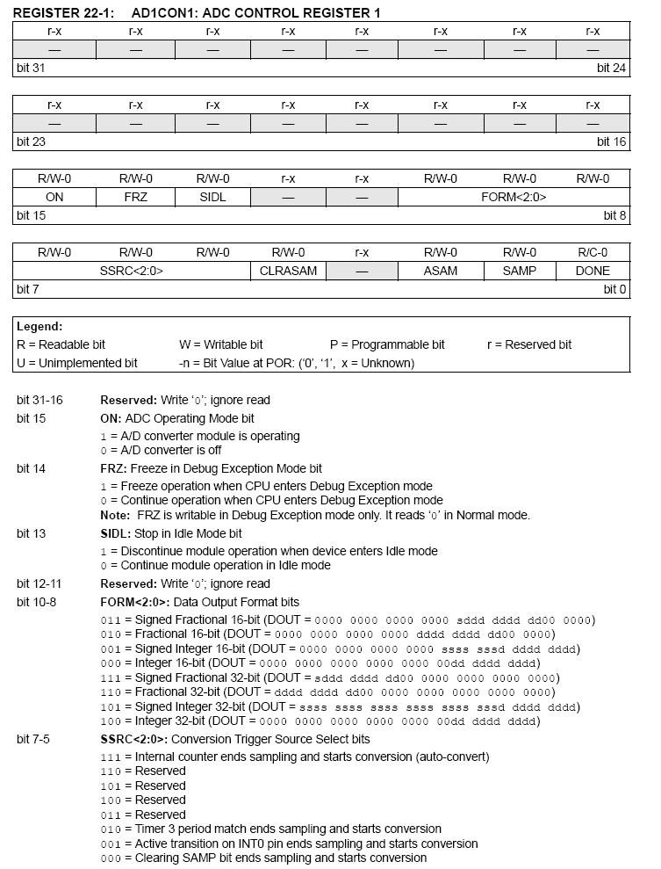
הפעלה
צורות בהפעלת דיבאגר
הסבר בהמשך
תוצאה
הסבר בהמשך

Slide 13
SIDL: Stop in Idle Mode bit
1 = להפסיק את פעולת המודול כאשר המכשיר נכנס למצב המתנה.
0 = פעולת המשך מודול במצב המתנה.
SSRC<2:0>: Conversion Trigger Source Select bits
111 - דגימה מסתיים ומתחיל המרה (המרה אוטמטית).
010 - TIMER3 שולטת על תהליך הדגימה וקובעת את תחילת ה- המרה.
001 - INT0 (זוהי הספרה אפס) שולטת על תהליך הדגימה וקובעת את תחילת ה- המרה.
000 - SAMP ניקוי הדגימה מסתיים ומתחיל המרה.

Slide 14
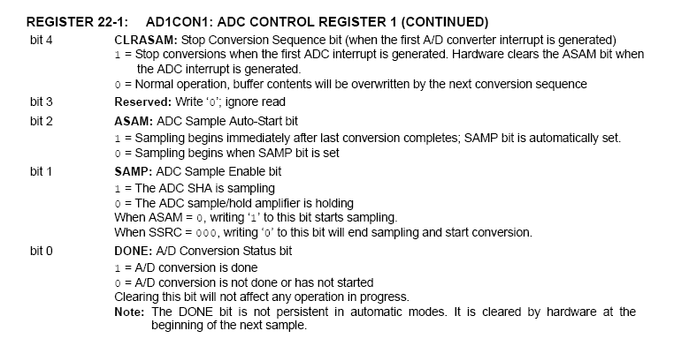
פסיקות
צורת הפעלה
אפשור דגימה
דגל BUSY

Slide 15
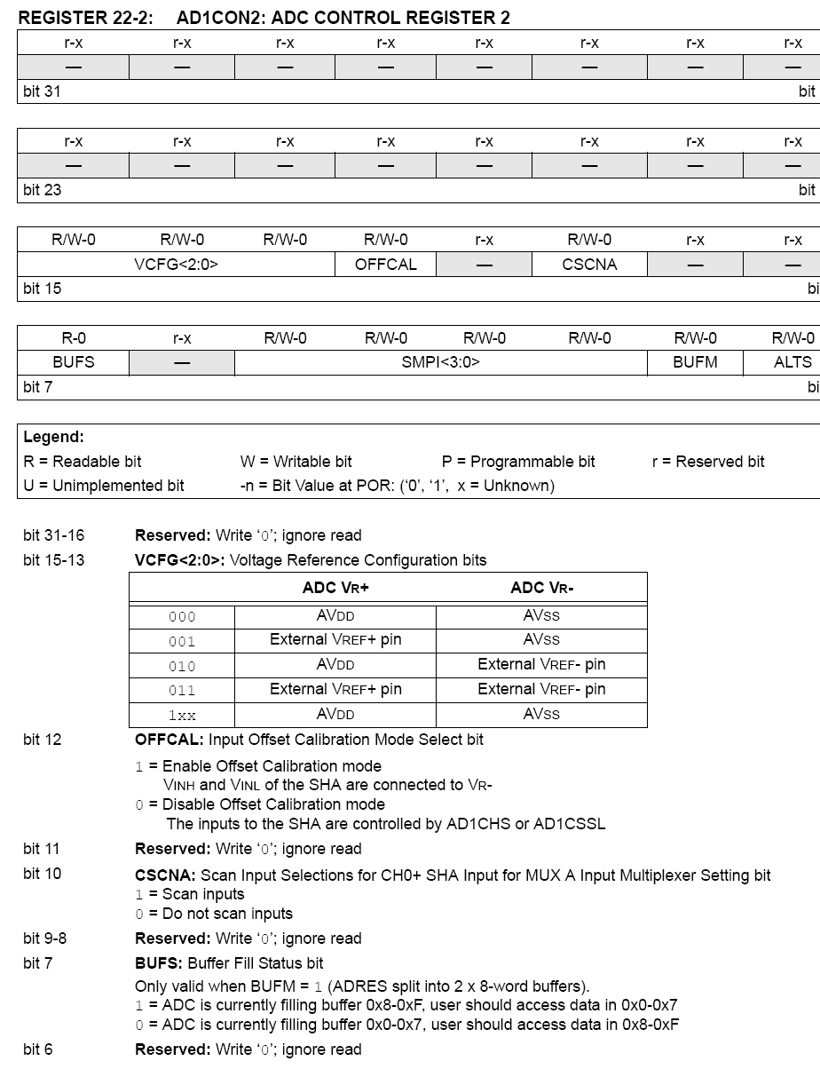
מתח יחוס
סריקה של הכניסות
רגיסטר תוצאה

Slide 16
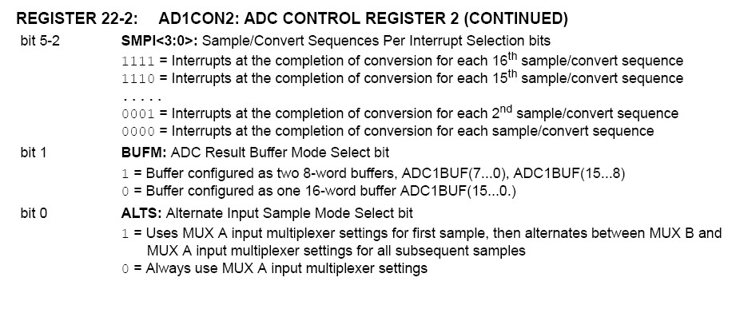
פסיקות
תוצאה
שימוש ב- MUX

Slide 17
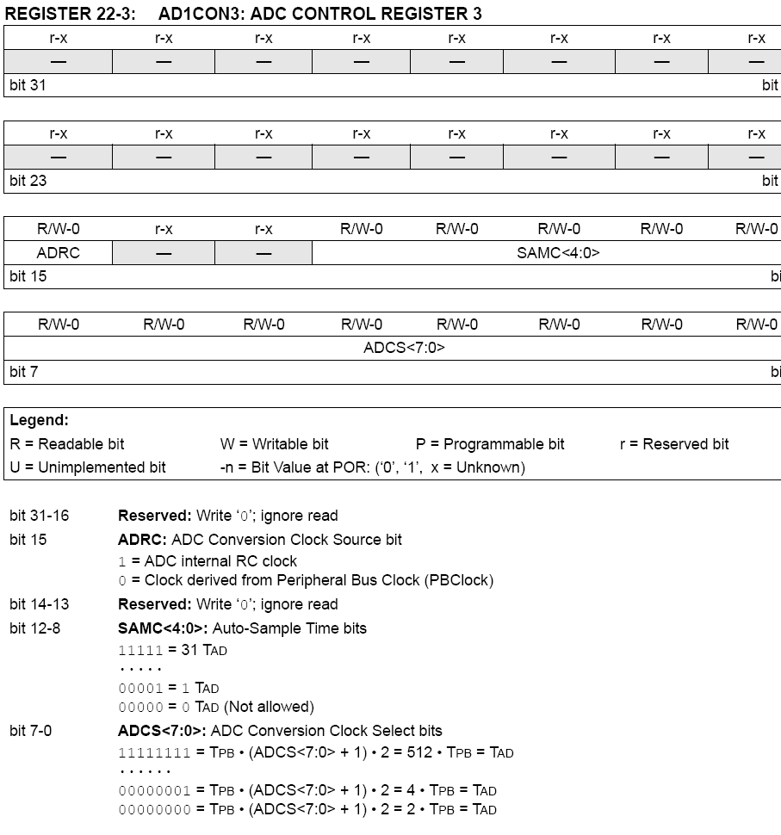
קצב המרה
Notes:
https://books.google.co.il/books?id=TipOBQAAQBAJ&pg=PA153&lpg=PA153&dq=TAD+and+TPB&source=bl&ots=fxZ6fyRfXj&sig=Y-RHElnWbweDicEi4pSyUAvGz_Y&hl=iw&sa=X&ved=0ahUKEwiSjLvinbDUAhVL1RoKHfDZAf8Q6AEITjAK#v=onepage&q=TAD%20and%20TPB&f=false

Slide 18
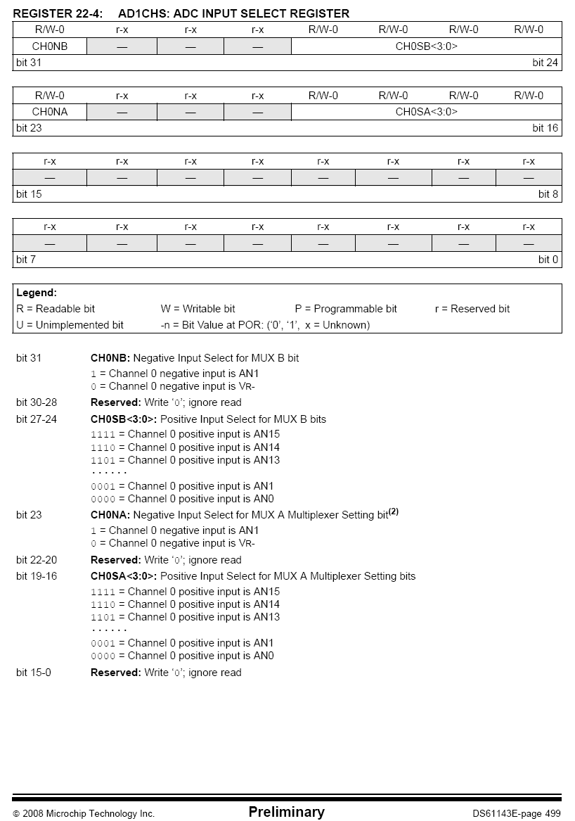

Slide 19
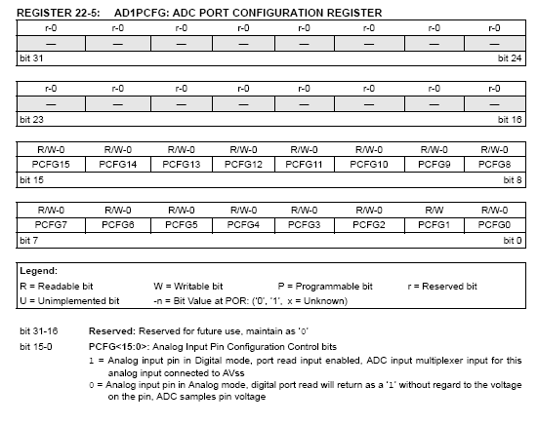

Slide 20
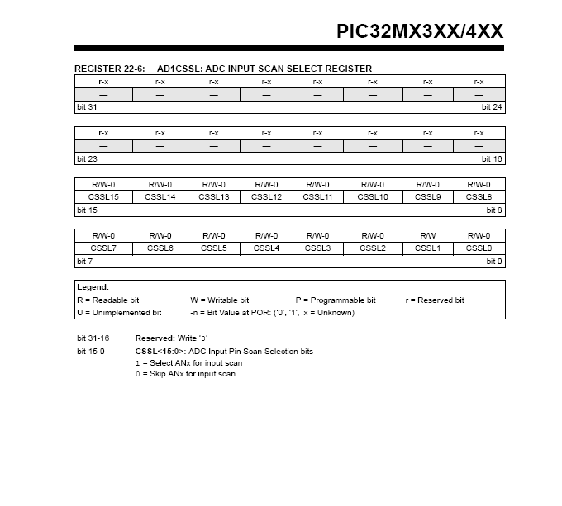
יש לנו 16 כניסות, ביט עבור כל כניסה.
הרגיסטר הזה קובע אילו כניסות נסרקות ואילו לא וזה ללא קשר לקינפוג הכניסות הכניסות שבהן נשתמש ע"י רגיסטר:
AD1CHC
כמובן שהשימוש ברגיסטר זה לפי הצורך...

Slide 21
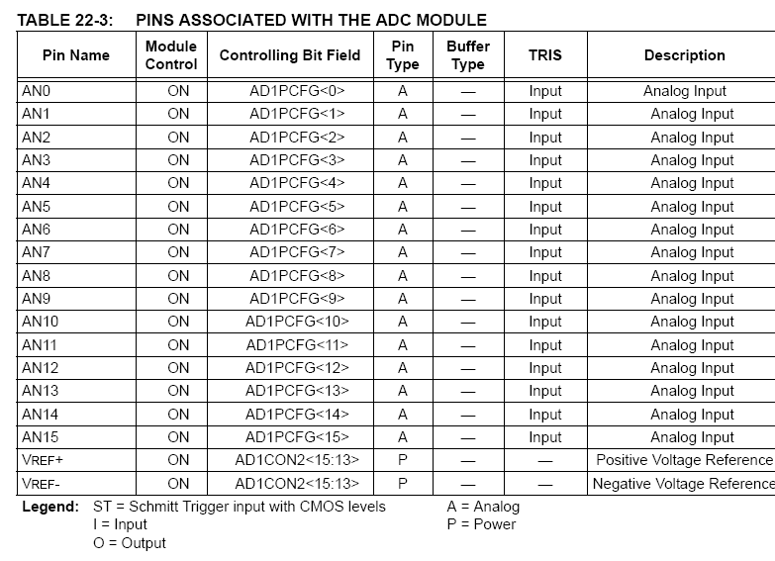

Slide 22
תוכנית המרה מערך אנלוגי לערך דיגיטאלי
ערוץ המרה AN8
(לערך הדיגיטאלי מבוצע דחיסה מ-10bit ל-8bit ותצוגה על - LEDS)

Slide 23
#include "p32xxxx.h"
#pragma config FPLLMUL = MUL_20, FPLLIDIV = DIV_2, FPLLODIV = DIV_1, FWDTEN = OFF
#pragma config POSCMOD = HS, FNOSC = PRIPLL, FPBDIV = DIV_8
void print_led(int x);
void main (void)
{
unsigned long j, ADCValue;
AD1PCFG = 0xFEFF; // convert from digital to analog: rest of PORTB = Digital; RB8 = 0 = analog
AD1CON1 = 0x0000; // SAMP bit = 0 ends sampling ...
// and start/set converting process
AD1CHS=0x00080000; // in this example RB8/AN8 is the input
AD1CSSL = 0x100; // Select RB8
AD1CON3 = 0x0002; // Clock select
AD1CON2 = 0; // 0→0x00..0, Vref-not Scan-BUFM Result –MUX A
AD1CON1SET = 0x8000; // turn ADC ON
while (1) // repeat continuously
{
AD1CON1SET = 0x0002; // start sampling ...
for(j=0;j<100000;j++); // DelayNmSec(100); // for 100 mS
AD1CON1CLR = 0x0002; // start Converting
while (!(AD1CON1 & 0x0001)); // conversion done?
ADCValue = ADC1BUF0; // yes then get ADC value
print_led(ADCValue/4); // compression 10 bit → 1024/4 → 256 → 8 bit , only to show on LED
}
}//main
באופן כללי ניתן לקבל את המידע הרצוי מהטבלה הכללית המסכמת,
ניתן להרחיב בעבור על רגיסטר ע"י קריאת הדף האישי שלו...
#1

Slide 24
void print_led(int x)
{
TRISF=0;
TRISE=0;
TRISD=0;
PORTF=4;
PORTE=x;
PORTDbits.RD4=1;
PORTDbits.RD4=0;
}
#2

Slide 25
תוכנית המרה מערך אנלוגי לערך דיגיטאלי
ערוץ המרה AN8 - - ערך המתח מוצג על גבי LCD

Slide 26
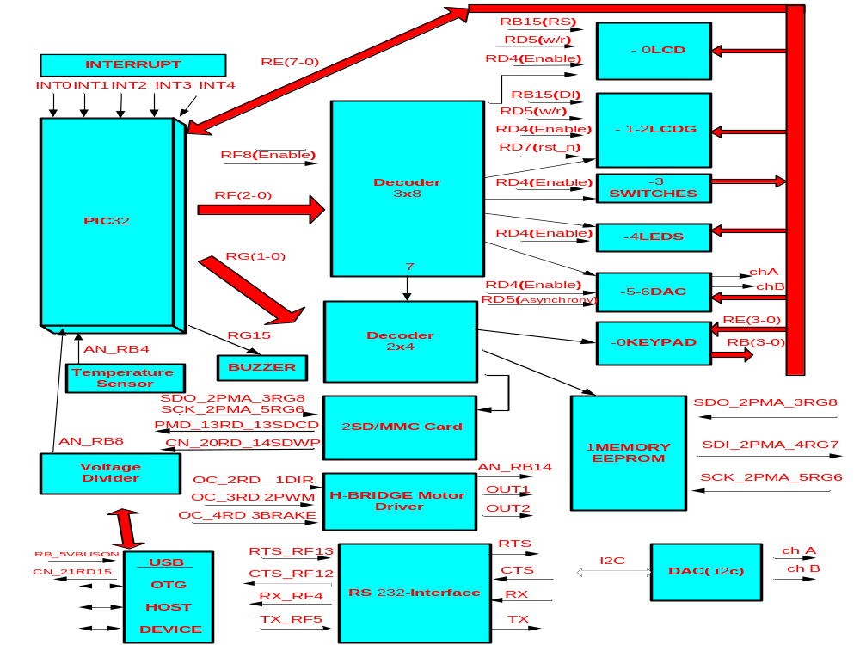

Slide 27
#include "p32xxxx.h"
#pragma config FPLLMUL = MUL_20, FPLLIDIV = DIV_2, FPLLODIV = DIV_1, FWDTEN = OFF
#pragma config POSCMOD = HS, FNOSC = PRIPLL, FPBDIV = DIV_8
void print_led(int x);
void print_lcd(float num);
void busy(void);
void delay(int k);
unsigned int portMap;
void main (void)
{
unsigned long j, ADCValue;
char control[7] = { 0x38,0x38,0x38,0x0e,0x06,0x1 }; regular LCD configuration
int i;
portMap = TRISG;
portMap &= 0xFFFF7FFF;
TRISG = portMap;
PORTGbits.RG15 = 0; // buzzer=0ff
portMap = TRISB;
portMap &= 0xFFFF7FFF; // for LCD
TRISB = portMap;
portMap = TRISF;
portMap &= 0xFFFFFEF8; // enable RF8 + RF(2-0)
TRISF = portMap;
PORTFbits.RF8 = 1;
portMap = TRISE;
portMap &= 0xFFFFFF00; // bus RE(7-0)
TRISE = portMap;
portMap = TRISD;
portMap &= 0xFFFFFFCF; // RD4 and RD5
TRISD = portMap;
#1

Slide 28
#2
PORTF = 0x00;
for(i = 0;i < 7;i++)
{
PORTDbits.RD5 = 0; // w/r
PORTBbits.RB15 = 0; // rs
PORTE=control[i];
PORTDbits.RD4=1;//enable=1
PORTDbits.RD4=0;//enable=0
busy();
}
AD1PCFG = 0xFEFF; // PORTB = Digital; RB8 = analog
AD1CON1 = 0x0000; // SAMP bit = 0 ends sampling ...
// and start/set converting process
AD1CHS=0x00080000; // in this example RB8/AN8 is the input
AD1CSSL = 0x100;
AD1CON3 = 0x0002; // Manual Sample, Tad = 6 TPB
AD1CON2 = 0;
AD1CON1SET = 0x8000; // turn ADC ON

Slide 29
while (1) // repeat continuously
{
AD1CON1SET = 0x0002; // start sampling ...
for(j=0;j<100000;j++); // DelayNmSec(100); // for 100 mS
AD1CON1CLR = 0x0002; // start Converting
while (!(AD1CON1 & 0x0001)); // conversion done?
ADCValue = ADC1BUF0; // yes then get ADC value
print_led(ADCValue/4); //דחיסה
print_lcd(ADCValue);
}
}//main
#3

Slide 30
#4
void print_lcd(float num)
{
int mes[4];
int i,k;
float f;
PORTFbits.RF8 = 1;
PORTF = 0x00;
k=num;
num=(num*3.3)/1023;
mes[3]=((int)(num*100)%10)+'0';
mes[2]=((int)(num*10)%10)+'0';
mes[1]='.';
mes[0]=((int)num%10)+'0';
PORTDbits.RD5 = 0; // w/r
PORTBbits.RB15 = 0; // rs
PORTE=0x1; // clear lcd
PORTDbits.RD4=1;//enable=1
PORTDbits.RD4=0;//enable=0
busy();
שימוש בהמרה לינארית מערך דיגיטאלי לערך המתח המתאים:
0<=d<=1024
0<=d/1024<=1
0<=(d/1024)*3.3<=3.3
המרת המתח שהתקבל לאסקי! כדי שנוכל להציג אותו למסך, עם דיוק של שתי ספרות אחרי הנקודה!
נזכור שתווי ה-אסקי הם ברצף ולכן:
‘0’ + 2 = ‘2’
.
.
.
‘0’ + 9 = 9

Slide 31
for(i = 0;i < 4;i++)
{
PORTDbits.RD5 = 0; // w/r
PORTBbits.RB15 = 1; // rs
PORTE=mes[i];
PORTDbits.RD4=1; // enable=1
PORTDbits.RD4=0; // enable=0
busy();
PORTGbits.RG15 = 1; // buzzer on
delay(k);
PORTGbits.RG15 = 0; // buzzer off
delay(k);
}
}//print_lcd
#5

Slide 32
void print_led(int x)
{
TRISF=0;
TRISE=0;
TRISD=0;
PORTF=4;
PORTE=x;
PORTDbits.RD4=1;
PORTDbits.RD4=0;
}
void delay(int k)
{
unsigned long i;
for(i=0;i<200*(k+100);i++);
}
#6

Slide 33
void busy(void)
{
PORTDbits.RD5 = 1; // w/r
PORTBbits.RB15 = 0; //rs
portMap = TRISE;
portMap &= 0xFFFFFFFF;
TRISE = portMap;
do
{
PORTDbits.RD4=1; //enable=1
PORTDbits.RD4=0; //enable=0
} while(PORTEbits.RE7);
portMap = TRISE;
portMap &= 0xFFFFFF00;
TRISE = portMap;
}
#7

Slide 34
